Slide 1

现代通信技术
黄孝建
北京邮电大学信息与通信工程学院
xjhuang@bupt.edu.cn

Slide 2
第二篇 业务与终端技术
本篇主要涉及在通信系统上的各种信息应用，包括各类通信业务及所利用的通信终端。

Slide 3
第二篇 业务与终端技术
从系统构成的角度分析，信息应用涉及信源、信宿和变换。
信源
变换器
信道
反变换器
信宿
噪声源
单向通信系统构成模型

Slide 4
第二篇 业务与终端技术
从网络分层的观点来看，信息应用处于分层结构的最高层。
语音
视频
信息应用
数据
多媒体
业务网
接入与传送网
通信网络分层描述模型

Slide 5
第二章 通信业务
本章主要讲述在通信系统中的各种通信业务，以及上述业务涉及的基本技术原理。从一定意义上说，正是不断发展的业务需求驱动了现代通信技术和通信网络的发展。
古代通信
方式
  烽火、旗语、灯号、 光信号 （烽火台）
  号角、击鼓鸣金、 声信号
  绘画、照相 图像
  书信 文字 （驿站、鸿雁、信鸽、邮政）

Slide 6
第二章 通信业务
现代通信
以电的发明为基础，用电信号来传递信息成为 现代通信开始的标志
  电报
  电话
  传真
  广播
  电视
  数据通信
  多媒体通信

Slide 7
第二章 通信业务
模拟与数字视音频业务——视听业务
数据通信业务
多媒体通信业务

Slide 8
2.1 模拟与数字视音频业务
此类业务包括：
语音通信：普通电话、IP电话、数字电话、卫星电话、集群通讯、无线对讲等
视频通信：可视电话（PSTN/ISDN/IP）、视频监控（同轴/光纤/IP）
音频广播：SW/MW/LM AM广播、FM广播、DAB
视频广播：地面广播电视、有线电视、卫星电视、数字电视、高清电视
会议电视：ISDN会议电视、IP会议电视
点播电视：HFC、FTTH、ADSL、3G/4G

Slide 9
2.1.1 视音频信息基本概念
音频信息主要是指由自然界中各种音源发出的可闻声和由计算机通过专门设备合成的语音或音乐。
视频信息即活动或运动图像信息，它由一系列周期呈现的画面所组成，每幅画面称为一帧，帧是构成视频信息的最基本单元。

Slide 10
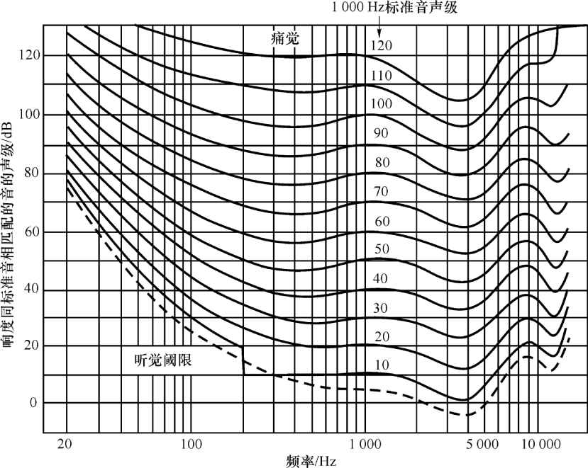
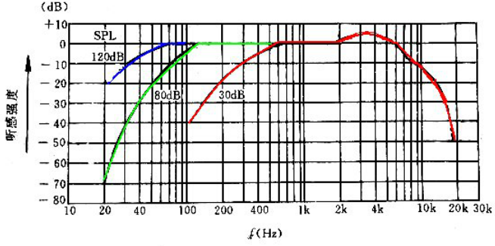
2.1.1.1 听觉特性与音频信号
（1）人的听觉特性
人对声音强弱的感觉
人对声音频率的感觉
人类听觉的频响特性
听觉频带 20 Hz ~ 20 kHz

Slide 11
2.1.1.1 听觉特性与音频信号（续）
（2）音频信号特性
音频信号是随时间变化的连续媒体，对音频信号的处理要求有比较强的时序性，即较小的延时和时延抖动。
不同类型的发声体其声音信号的频谱分布各不相同。语音的主要能量分布较窄，大概为100Hz～5kHz；歌唱声的频谱较宽，大概为82Hz～10kHz；各种乐器发声的频谱范围一般要到20～20kHz。
声音信号的强度在一个范围内随时随刻发生着改变，声音信号的动态范围：语音信号大概有20～40分贝的动态范围；交响乐、戏剧等声音的动态范围可高达60～80分贝。

Slide 12
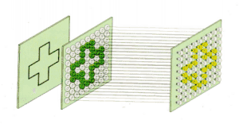
2.1.1.2 视频技术基础
视频技术是利用光电和电光转换原理，将光学图像转换为电信号进行记录或远距离传输，然后还原为光图像的一门技术。
视频信号与图像扫描
彩色电视系统
视频信号频谱特点

Slide 13
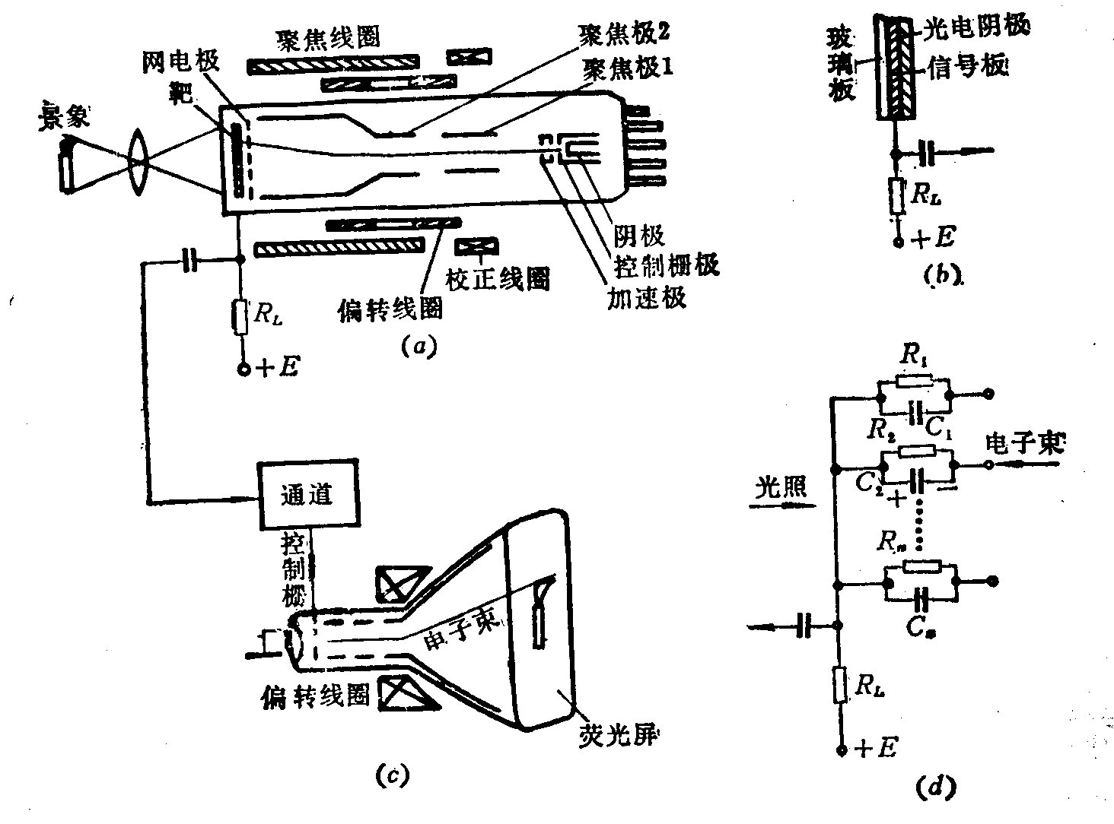
2.1.1.2 视频技术基础（续1）
（1）视频信号与图像扫描

Slide 14
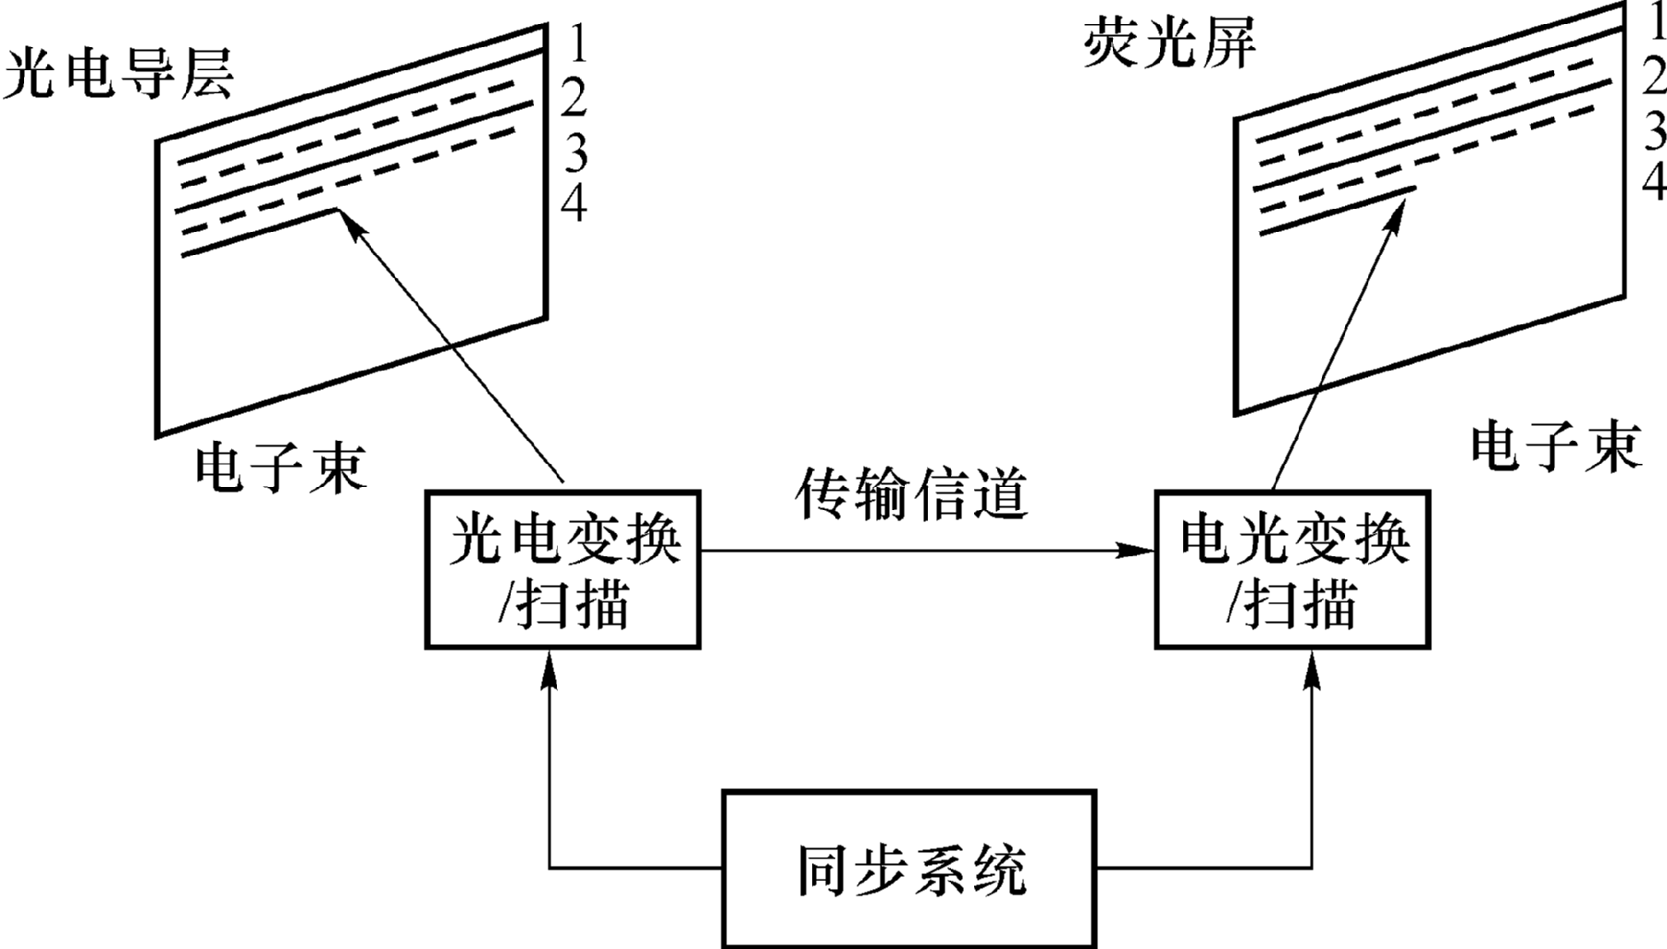
2.1.1.2 视频技术基础（续2）
（1）视频信号与图像扫描
我国现行电视制式: 每帧625行、每秒25帧/50场

Slide 15
2.1.1.2 视频技术基础（续3）
（1）视频信号与图像扫描
为得到连续的、没有跳跃感的重建活动图像
图像帧频 ＞ 20 Hz
为得到没有闪烁感的重建图像
图像刷新速率 ＞ 40 Hz
现有各种制式的电视系统均采用了隔行扫描方式。隔行扫描方式较好地解决了图像连续感、闪烁感和电视信号带宽的矛盾。
视频系统中的同步信号

Slide 16
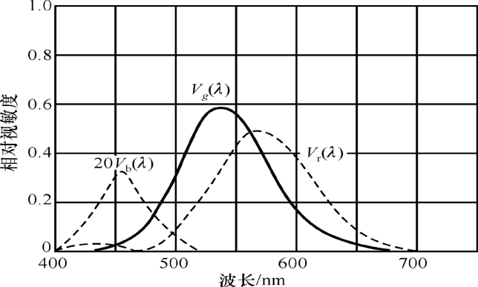
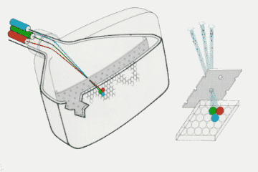
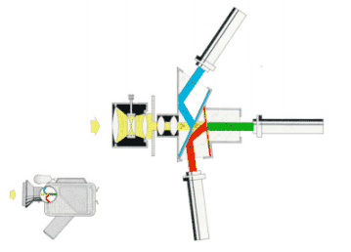
2.1.1.2 视频技术基础（续4）
（2）彩色电视系统
彩色电视系统是根据人眼彩色视觉与三基色原理设计和工作的。

Slide 17
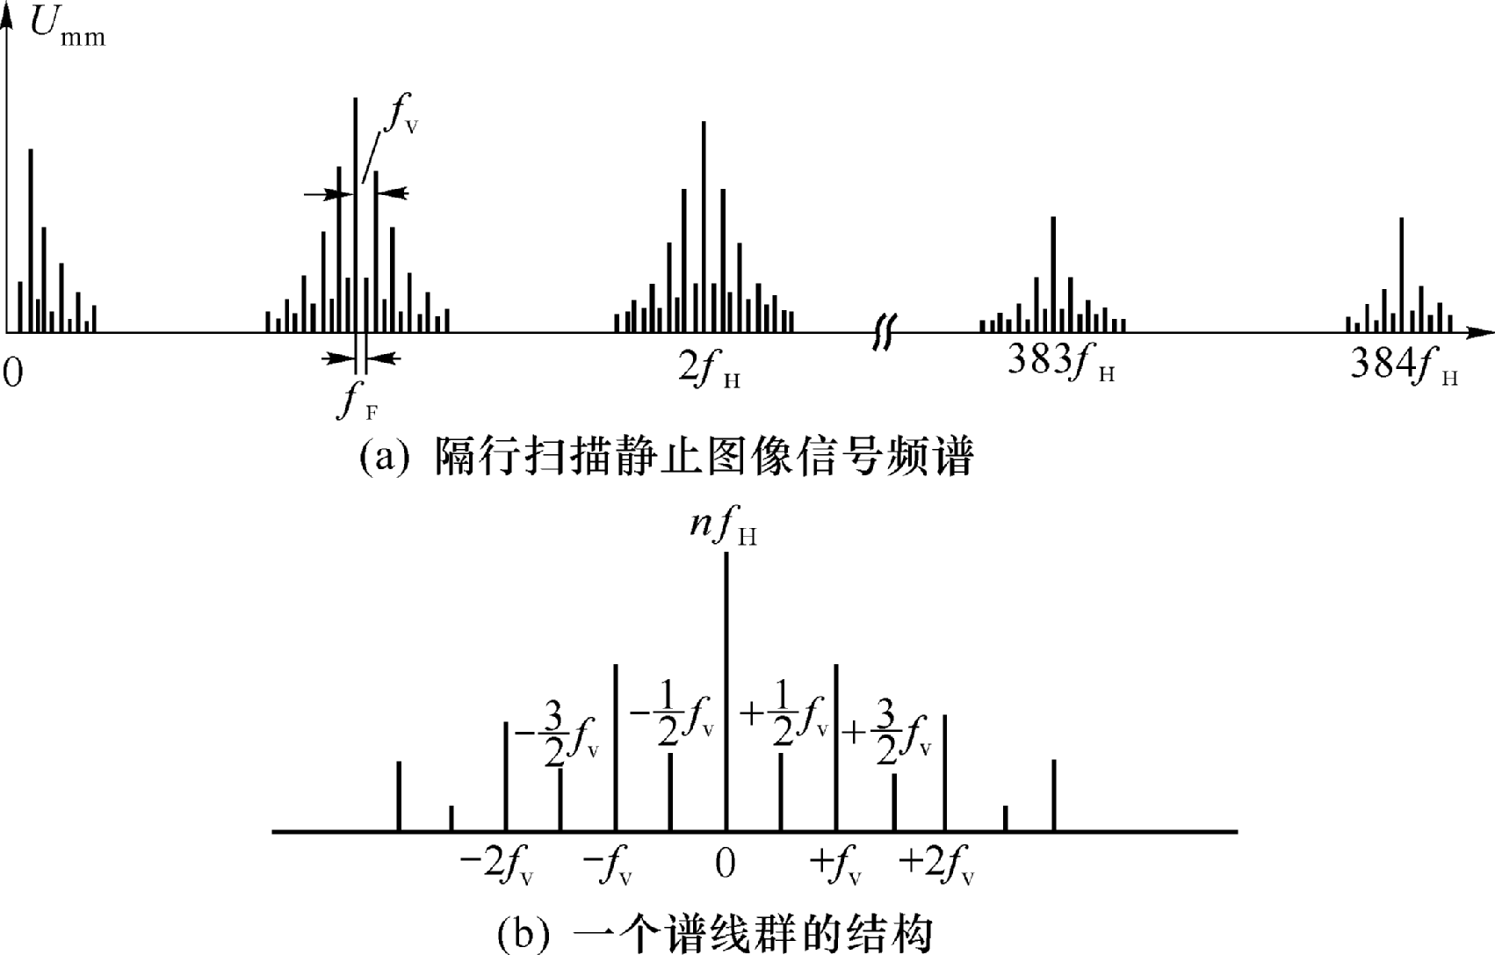
2.1.1.2 视频技术基础（续5）
（3）视频信号频谱特点
静止图像频谱

Slide 18
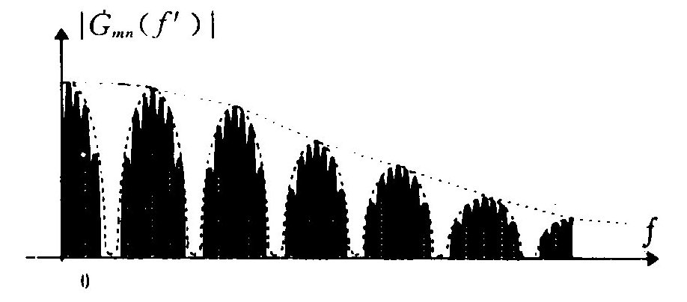
2.1.1.2 视频技术基础（续6）
（3）视频信号频谱特点
活动图像频谱

Slide 19
2.1.1.2 视频技术基础（续7）
（3）模拟广播电视信号频谱划分结构
图像载频
伴音载频
0.75
6.5
亮度信号
色度信号
伴音
频率 MHz
1.25
6.0
8.0
模拟广播电视信号频谱划分示意图

Slide 20
2.1.2 视音频信息数字化
视音频信息的数字化包括两方面的内容：
音频信息时间上的离散化和图像信息空间位置的离散化。
音频信息电平值和图像灰度电平值的离散化。
上述过程涉及视音频信号的采样，量化和编码。

Slide 21
2.1.2 视音频信息数字化（续1）
音频信号采样是使音频信号在时间轴上离散化，每隔一个时间间隔在模拟声音波形上取一个幅度值，采样的时间间隔称之为采样周期。
现代通信技术中通常选用的音频采样频率主要有：8kHz，11.025kHz，16kHz，22.05kHz，32kHz，44.1kHz和48kHz等。
经过抽样后的视音频信号，只是一系列时间或空间上的离散样值，而每个样值的取值仍是连续的，要想进行数字化表示必须将它转换为有限个离散值，这个过程称为量化。每个量化电平最终被赋予一个二进制码字来表示，这一过程被称为编码。
音频信号通常采用 8 ～ 20 bit 量化编码

Slide 22
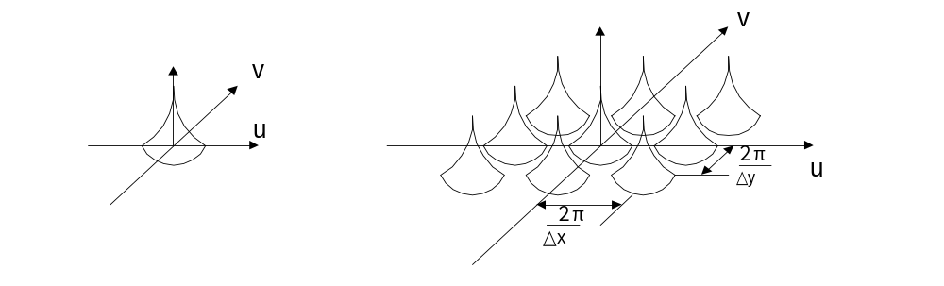
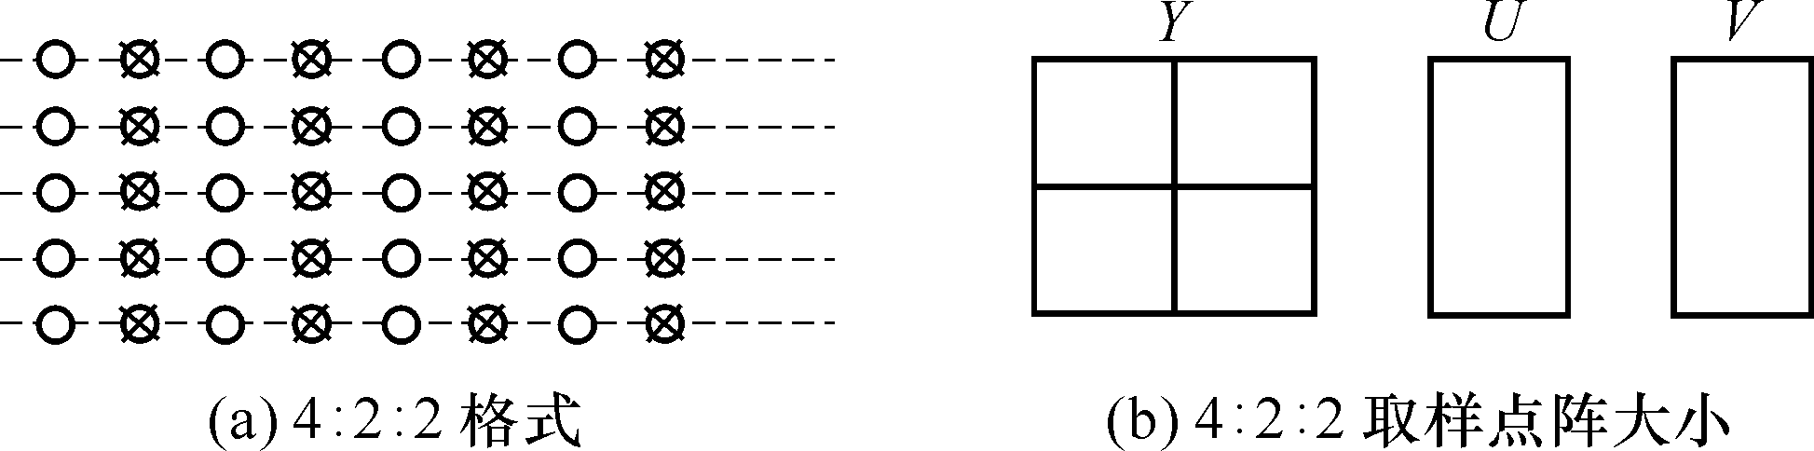
2.1.2 视音频信息数字化（续2）
由于在形成视频信号过程中已经在时间轴上完成了离散化过程，即将图像表达成了一帧一帧的形式，因此视频信号的采样是使图像信号进一步在空间位置上实现离散化。
视频信号通常采用 6～ 10 bit 量化编码

Slide 23
2.1.3 视音频压缩编码
视音频信号数字化后所产生的数据速率相当大，例如一分钟的双声道立体声，采样频率为11.025kHz，8bit量化，其数据速率达196.4kbps，存储容量需要1.323MB，而数字化激光唱盘的CD-DA红皮书标准是采用44.1kHz采样，16bit量化，双声道一分钟其存储容量达10.584MB。
视频信息数字化后数据量更大，以标准清晰度分量编码数字视频信号为例，其数据率高达216Mbps，在此情况下，1小时的电视节目需要近80GB的存储容量，要远距离传送这样一路高速率的数字视频信号，通常要占用108~216MHz的信道带宽，

Slide 24
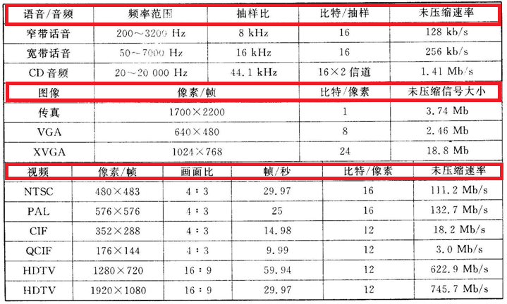
2.1.3 视音频压缩编码

Slide 25
2.1.3.1 音频压缩编码技术
波形编码：在信号编解码过程中尽可能使重建信号与原输入信号波形保持一致。
波形编码的特点是在高码率条件下可获得高质量的音频信号，适于高保真度语音和音乐信号的压缩技术。
参数编码：是将音频信号以某种模型表示，再抽出合适的模型参数和参考激励信号进行编码；声音重放时，再根据这些参数重建即可，这就是通常讲的声码器(vocoder)。
参数编码压缩比很高，但计算量大，且不适合高保真度要求的场合。
混合编码：一种吸取波形和参数编码的优点，进行综合的编码方法。

Slide 26
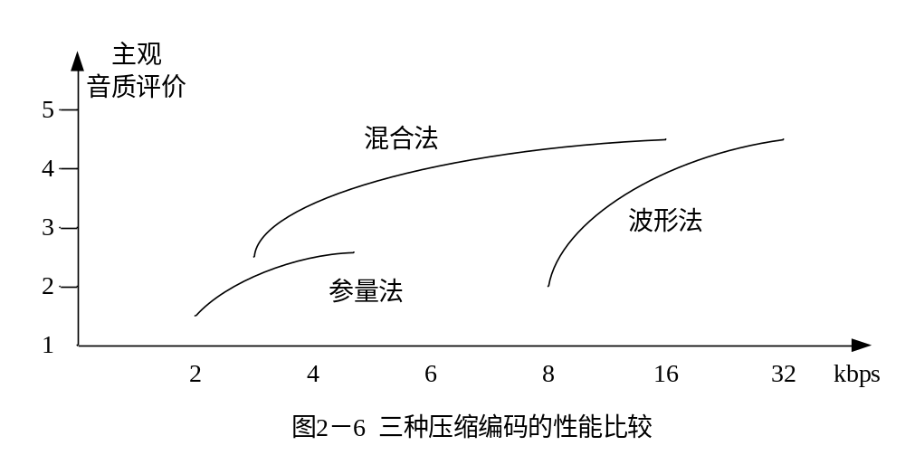
2.1.3.1 音频压缩编码技术

Slide 27
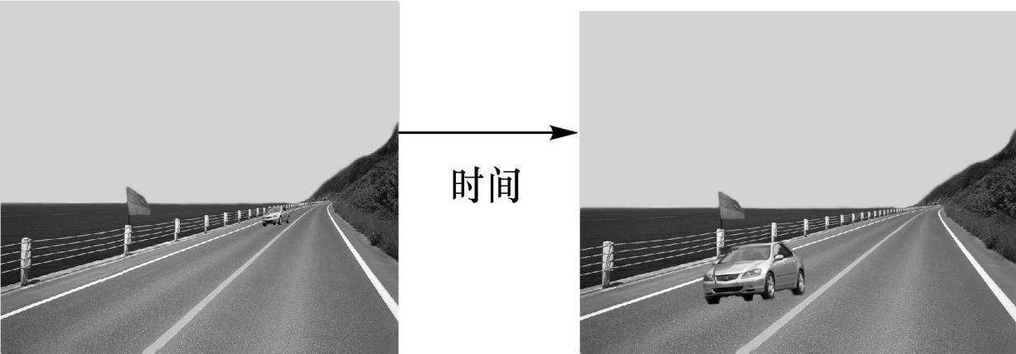
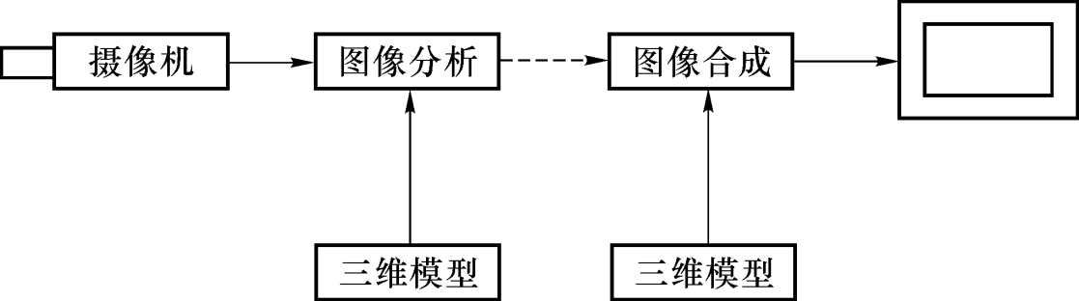
2.1.3.2 视频压缩编码技术
（1）视频信息冗余
空间冗余
时间冗余
信息熵冗余
结构冗余
知识冗余
视觉冗余

Slide 28
2.1.3.2 视频压缩编码技术
（1）视频信息冗余
空间冗余
在任何一幅图像中， 均有许多灰度或颜色都相同的邻近像素组成的局部区域， 它们形成了一个性质相同的集合块， 即它们之间具有空间（或空域）上的强相关性， 在图像中就表现为空间冗余。
空间冗余的压缩方法：基本点就在于减少邻近像素之间的空间（或空域）相关性。

Slide 29
2.1.3.2 视频压缩编码技术
（1）视频信息冗余
时间冗余
活动图像（视频）中的两幅相邻图像之间存在的相关性

Slide 30
2.1.3.2 视频压缩编码技术
（1）视频信息冗余
信息熵冗余
信息熵冗余也称为编码冗余，它是指一块数据所携带的信息量少于数据本身所产生的冗余。例如，利用等长码表示信息就比不等长码如Huffman编码表示信息量存在冗余。

Slide 31
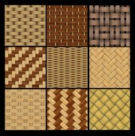


2.1.3.2 视频压缩编码技术
（1）视频信息冗余
结构冗余
指图像各部分结构上的类似性所产生的冗余，例如物体表面图像上的纹理结构。
自相似的物件是近乎或确实和它的一部分相似。若说一个曲线自我相似，即每部分的曲线有一小块和它相似。
自我相似是分形的重要特质。

Slide 32

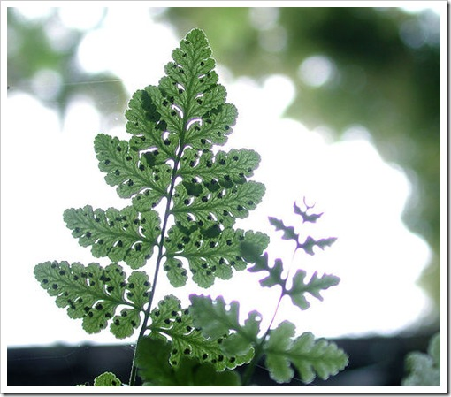
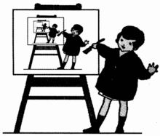
2.1.3.2 视频压缩编码技术
（1）视频信息冗余
结构冗余

Slide 33
2.1.3.2 视频压缩编码技术
（1）视频信息冗余
知识冗余
指某些图象的结构可由这些图象的先验知识和背景知识获得。
例：汽车图像的结构可由汽车的先验知识和背景知识得到。这种冗余称为知识冗余。
例：人脸的图像有固定的结构， 嘴的上方有鼻子， 鼻子的上方有眼睛， 鼻子位于正脸图像的中线上等等。 这类规律的结构可由先验知识和背景知识得到， 因此这类信息对一般人来说是冗余信息。

Slide 34
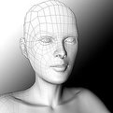
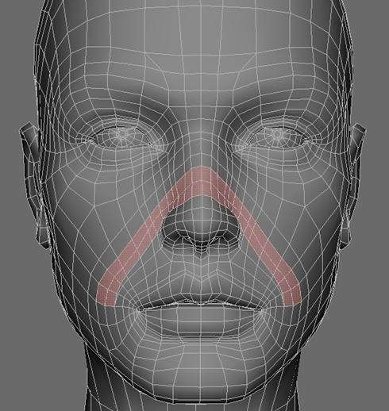
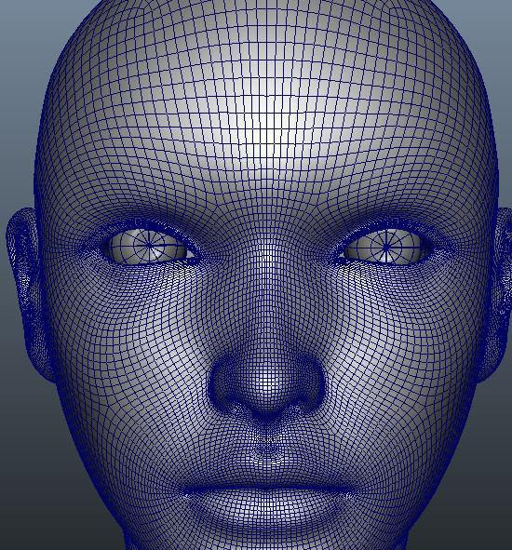
2.1.3.2 视频压缩编码技术
（1）视频信息冗余
知识冗余

Slide 35
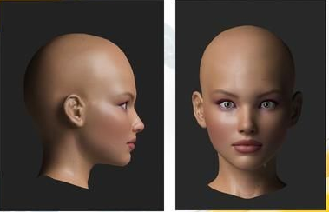
2.1.3.2 视频压缩编码技术
（1）视频信息冗余
知识冗余

Slide 36
2.1.3.2 视频压缩编码技术
（1）视频信息冗余
视觉冗余
视觉冗余是指人的视觉分辨率低于实际图像分辨率所产生的冗余。
人眼对图像中亮度和色度信息的空间分辨率不同
人眼对图像中不同方向的空间分辨率不同
人眼对图像中快速运动物体的空间分辨率下降
人眼对图像中不同空间分辨率图像的灰度识别能力不同
。。。

Slide 37
2.1.3.2 视频压缩编码技术（续1）
（2）视频压缩编码
预测编码
运动补偿
子带编码
分层编码
模型编码
变换编码
矢量量化
小波变换
分形编码

Slide 38
2.1.3.2 视频压缩编码技术（续2）
预测编码
预测编码基于图像数据的空间和时间冗余特性，用相邻的已知像素(或图像块)来预测当前像素(或图像块)的取值，然后再对预测误差进行量化和编码。

Slide 39
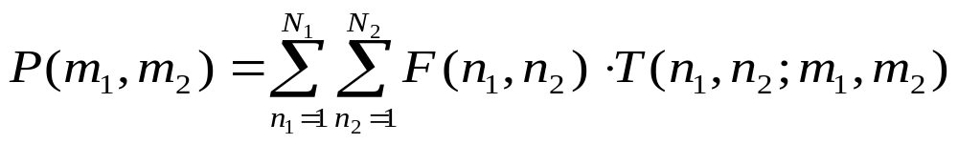
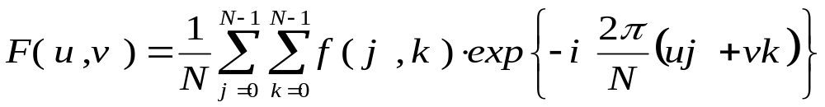
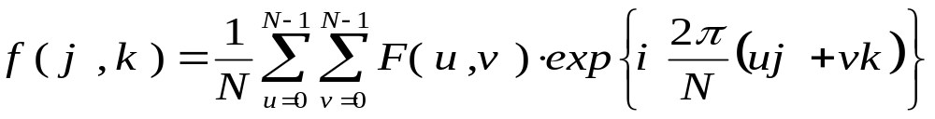
2.1.3.2 视频压缩编码技术（续3）
变换编码
变换编码通常是将空间域相关的像素点通过正交变换映射到另一个域上，使变换后的系数之间的相关性降低，能量集中于少数几个系数上，采用适当的量化和熵编码可以有效地压缩图像的数据量。

Slide 40
2.2.1 数据通信的基本概念
所谓数据，是指能够由计算机或数字设备进行处理的、以某种方式编码的数字、字母和符号。
利用电信号或光信号的形式把数据从一端传送到另外一端的过程称作数据传输，而数据通信是指按照一定的规程或协议完成数据的传输、交换、储存和处理的整个通信过程。
数据通信与数字通信的关系：

Slide 41
2.2.1 数据通信的基本概念 （续）
数据通信的一些特点：
数据业务比其它通信业务拥有更为复杂、严格的通信规程或协议
数据业务相对于视音频业务实时性要求较低，可采用存储转发交换方式工作
数据业务相对于视音频业务差错率要求较高，必须采取严格的差错控制措施
数据通信是进程间的通信，可在没有人的参与下自动完成通信过程

Slide 42
2.2.2 数据通信业务
DDN业务
FR帧中继
ISDN业务
IP业务
ADSL接入
虚拟专网业务VPN
电子数据交换EDI

Slide 43
2.3 多媒体通信业务
多媒体技术是一种能同时综合处理多种信息，在这些信息之间建立逻辑联系，使其集成为一个交互式系统的技术。
多媒体技术主要用于实时地综合处理声音、文字、图形、图像和视频等信息，并把它们融合在一起的技术。
多媒体的关键特性在于信息载体的多样性，交互性和集成性。

Slide 44
2.3.1.1 多媒体业务及其类型
多媒体业务由视频、图像、音频、数据多种媒体组成，不同媒体有不同的统计特性，对网络的传输带宽、实时性、差错率、纠错方式要求相差很大。
研究网络中不同媒体的业务特性，对提高网络利用率、提高业务质量是十分必要的。了解不同媒体的统计特性和服务质量QoS要求，可以在保证业务服务质量的情况下，通过合理分配资源实现较高的统计复用增益。

Slide 45
2.3.1.1 多媒体业务及其类型
多媒体信息服务
多媒体即时通信
多媒体会议与协同工作
流媒体与点播电视
虚拟现实与增强现实

Slide 46
2.3.1.2 多媒体通信业务对网络的要求
具有足够的传输带宽，对信息采取必要的压缩措施
支持实时传输特性，支持不同媒体数据包的优先级传送
支持点到点、点到多点和广播方式通信
支持对称和不对称方式连接
在一次呼叫过程中可修改连接的特性
呼叫过程中可建立和释放一个或多个连接，多个连接间应保持一定的同步关系

Slide 47
本章小结
现代通信系统中，不管采用什么样的物理传输媒介、传输网结构以及什么样的交换方式，为用户提供他们所需的各类通信业务，满足他们对不同业务的服务质量需求，才是通信最终要达到的目的。因此，了解各种通信业务的特点、信号传输方式、以及服务质量需求，对于理解整个通信系统具有十分重要的作用。

Slide 48
第三章 通信终端
通信终端作为人们享用通信业务的直接工具，承担着为用户提供良好用户界面、完成所需业务功能和接入通信网络等多方面任务。本章主要讲述不同业务所需的终端类型，以及各类通信终端的组成、简单工作原理等内容。
音频通信终端
图形图像通信终端
视频通信终端
数据通信终端
多媒体通信终端

Slide 49
3.1 音频通信终端
音频通信终端是通信系统中应用最为广泛的一类通信终端，它可以是应用于普通电话交换网络PSTN的普通模拟电话机、录音电话机、投币电话机、磁卡电话机、IC卡电话机，也可以是应用于ISDN网络的数字电话机，以及应用于移动通信网的无线手机。此外，具备声卡的计算机在软件支持下，也可完成音频通信终端的功能。
一般来讲，具备最基本功能的电话机是由通话模块、发号模块、振铃模块以及线路接口组成的。

Slide 50
3.2 图形图像通信终端
传真机是目前已被广泛应用的一种图形图象通信终端，它是把纸质介质所记录的文字、图表、照片等信息，通过光电扫描方法变为电信号，经公共电话交换网络传输后，在接收端以硬拷贝的方式得到与发端相类似的纸介质信息。
目前应用最为广泛的三类传真机，是由CCD图像传感器、视频处理电路、电机驱动电路、记录控制电路、编码解码器、系统控制器、调制解调器、网络控制器、操作面板及电源系统等部分组成。
扫描仪、数码相机、打印机与计算机相配合，也可作为图形图像终端使用。

Slide 51
3.3 视频通信终端
目前，通信系统中使用的主要视频通信终端为各种电视摄象机、多媒体计算机用摄像头、电视接收机、视频监视器以及计算机显示器等。

Slide 52
3.5 多媒体通信终端
多媒体通信终端可以提供用户对多媒体信息发送、接收和加工处理过程有效的交互控制能力，它对各种不同表示媒体的加工处理是以同步方式工作的，以确保各种媒体在空间和时间上的同步关系。
桌面电脑、平板电脑、机顶盒、智能手机是主要的多媒体终端。

Slide 53
本章小结
作为整个通信网中的重要一环，通信终端承担着为用户提供良好用户界面、完成所需业务功能和接入通信网络等多方面任务，是用户享用通信服务最直接接触的工具。本章根据通信业务的分类，对通信技术中常用的视音频终端、图形图像终端、数据终端以及多媒体通信终端进行了介绍，目的是使读者对所使用的通信终端从原理上有一个大致的了解。

Slide 54
作业
试举出几种视频通信业务。
第二章 习题2
第二章 习题4
第二章 习题7
黄孝建 xjhuang@bupt.edu.cn
13501023878
作业交至教2楼219

